Slide 1
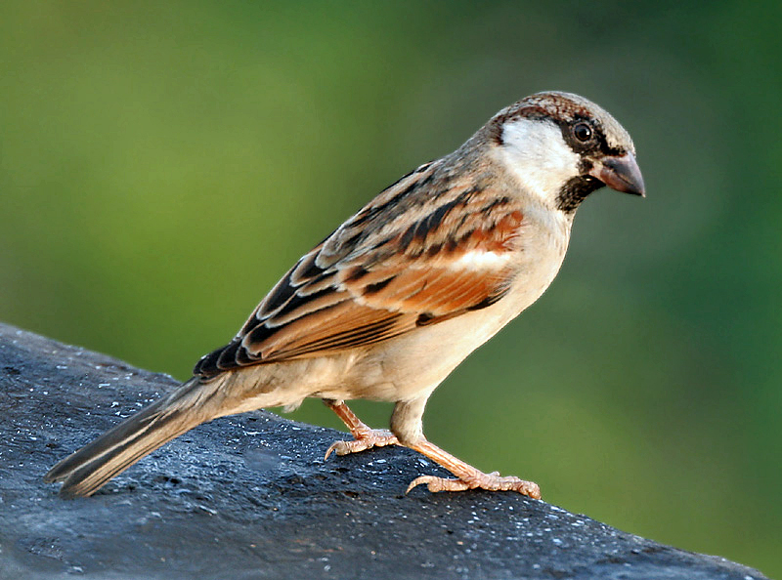
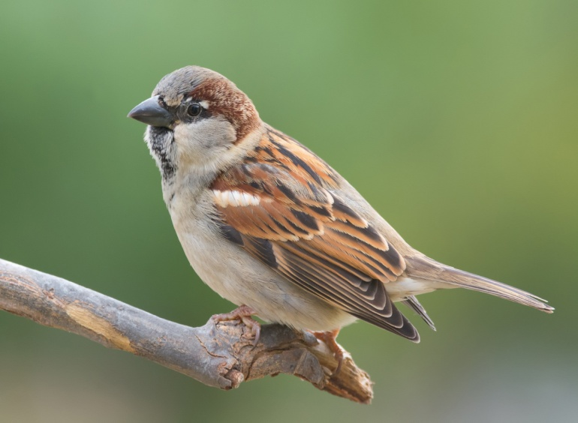
Escola Básica do Olival
Santo Tirso
Nome vulgar : Pardal
Foto da espécie
Nome científico : Passer
Estatuto de conservação : Pouco preocupante
Alimentação: Alimentam-se principalmente de sementes, embora também comam pequenos insetos.
Distribuição Geográfica: É bastante abundante em todo o país, aparecendo geralmente em aldeias ou lugares pouco habitados. Pode ver-se todo o ano em bandos especialmente nas zonas agrícolas ou em parques urbanos.
Ameaças/curiosidades: São das aves mais comuns no mundo.
Constroem um ninho desordenado em vários locais com árvores, arbustos, edifícios e orifícios naturais . A fêmea põe até 8 ovos que são incubados por ambos os pais durante 12 a 14 dias.
Foto da espécie

Slide 2
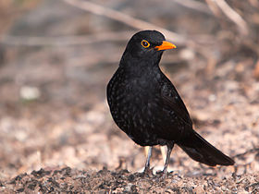
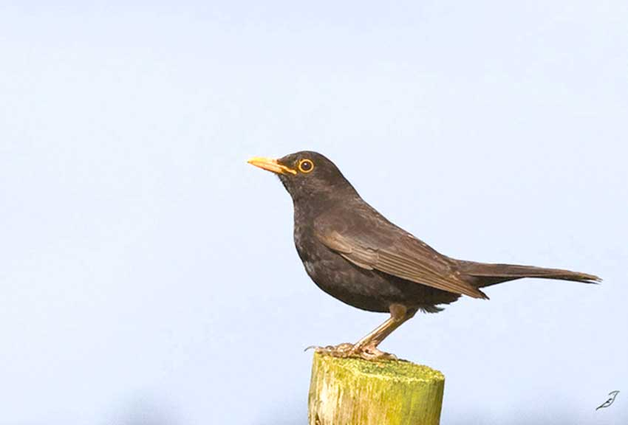
Escola Básica do Olival
Santo Tirso
Nome vulgar : Melro
Foto da espécie
Nome científico : Turdus merula
Estatuto de conservação : Pouco preocupante
Alimentação : Alimenta-se de grande variedade de insetos, vermes e bagas.
Distribuição Geográfica: É uma das espécies mais bem distribuídas pelo país. Vive em diversos habitats, desde bosques, florestas, zonas com pastagens, parques e jardins. Pode encontrar-se durante todo o ano.
Ameaças/curiosidades : É muito vulnerável aos predadores visto que passa muito tempo no solo em busca de alimento.
Constrói os seus ninhos em forma de taça com ervas e lama em arbustos tanto em florestas como em zonas urbanas. Machos e fêmeas mantém-se nos locais onde nidificam desde que o clima seja temperado e haja alimento disponível.

Slide 3
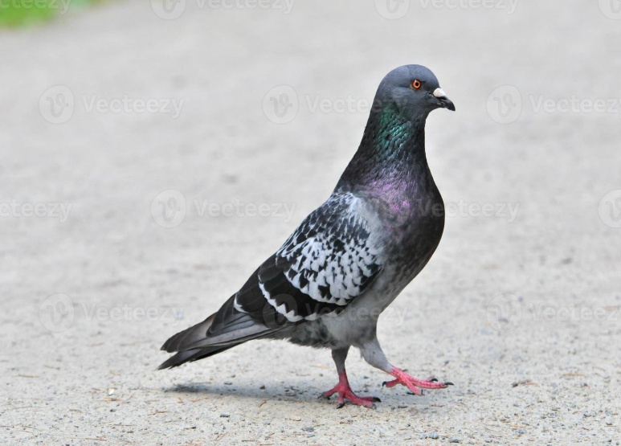
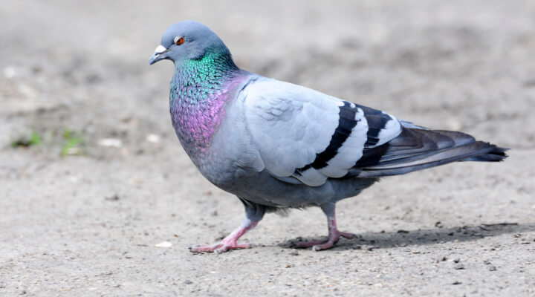
Escola Básica do Olival
Santo Tirso
Nome vulgar : Pombo
Foto da espécie
Nome científico : Columba Livia
Estatuto de conservação : Não preocupante
Alimentação : Alimentam-se no chão em bandos ou individualmente .
Pousam e abrigam-se em edifícios, muros ou estátuas. Ao beber a maioria toma pequenos goles e inclina a cabeça para trás para engolir a água.
Distribuição Geográfica: Na sua forma domesticada o pombo aparece em diversos lugares. É comum em todo o país.
Ameaças/curiosidades : No chão ,os adultos e filhotes correm risco de serem vitimas de gatos selvagens e domésticos.
Os pombos são conhecidos pela habilidade de encontrar o seu caminho para casa a partir de longas distâncias. Apesar desta habilidade ,os pombos selvagens são sedentários e raramente deixam as suas áreas.
Foto da espécie

